Slide 1
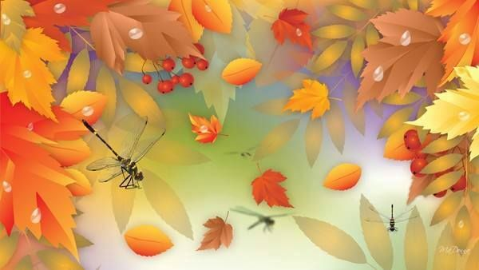
Что такое осень?
Подготовила : Сарамукина Юлия Николаевна
Воспитатель МБДОУ №37 «Искорка»

Slide 2
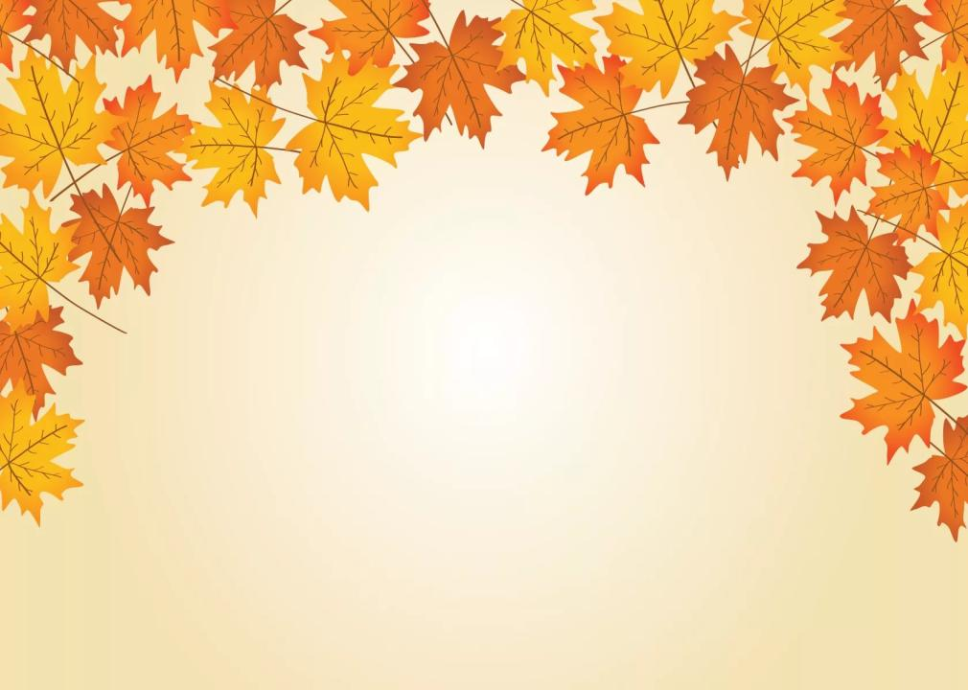
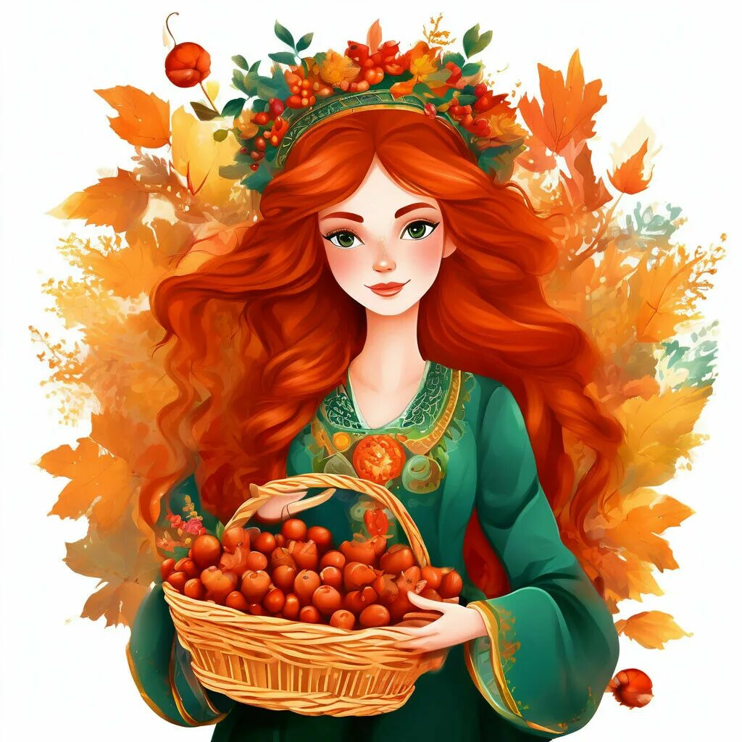
Дорогие ребята , сегодня мы с вами узнаем много интересного и познающего про Осень!

Slide 3

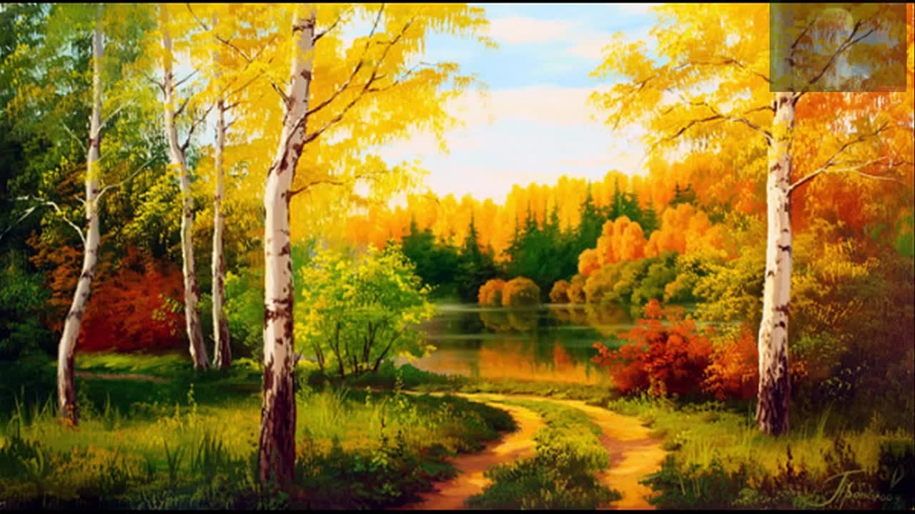
Прошло лето, наступила осень

Slide 4
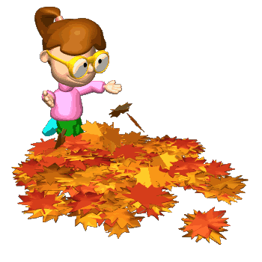
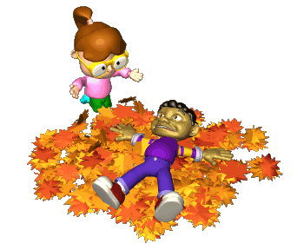
Осенью погода становится
холоднее, чаще идут дожди
Листья на деревьях желтеют и
начинают опадать

Slide 5
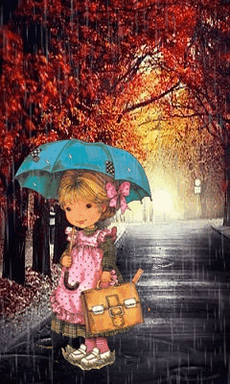


Slide 6
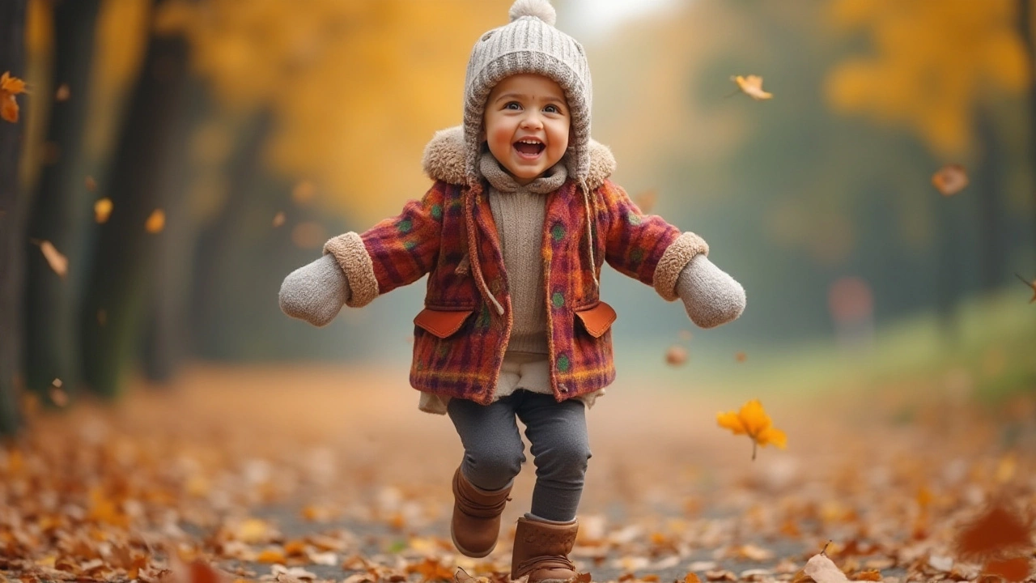
Люди начинают одеваться теплее

Slide 7
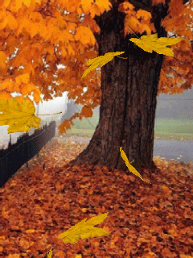
Листья меняют свой цвет потому, что осенью солнце светит меньше и листьям не хватает света и тепла ,чтобы оставаться зелеными. А затем они начинают опадать. Это явление называется – листопад .

Slide 8
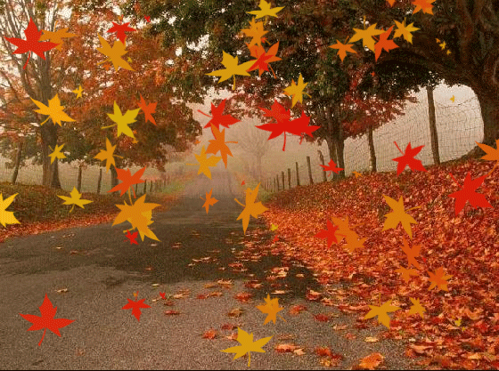

Slide 9
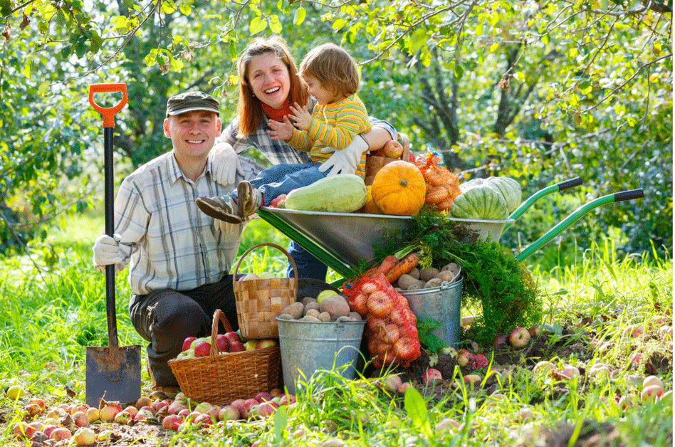
Осенью люди собирают урожай

Slide 10

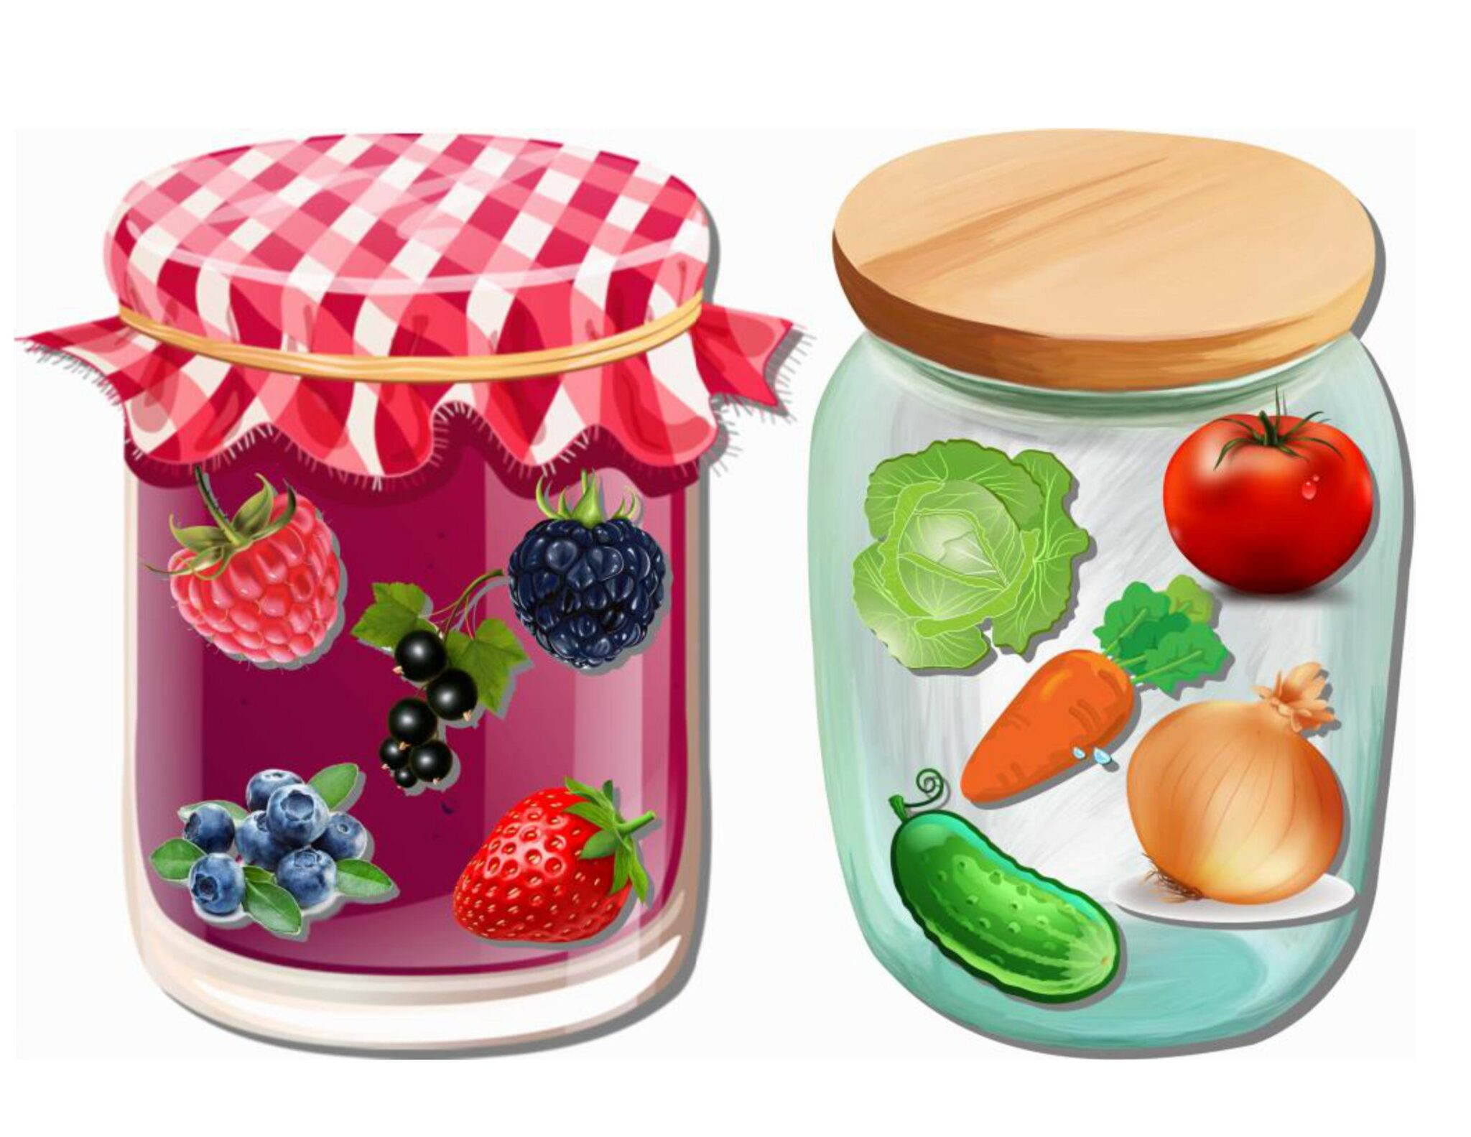
Делают заготовки на зиму

Slide 11
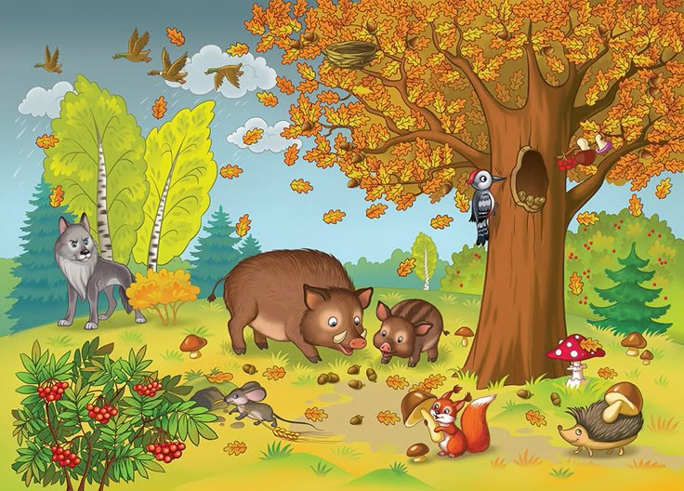
Осенью меняется и жизнь животных

Slide 12
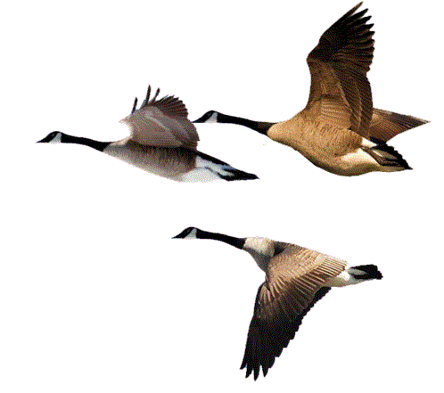
Птицы улетают в теплые края

Slide 13
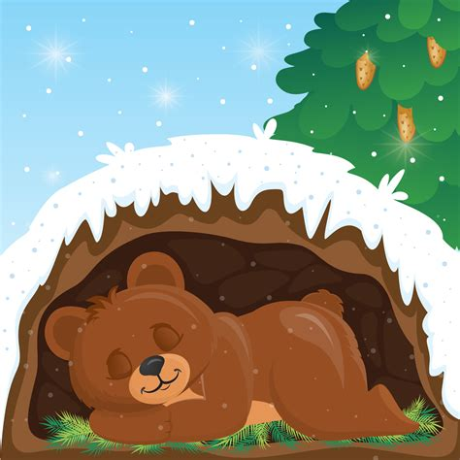
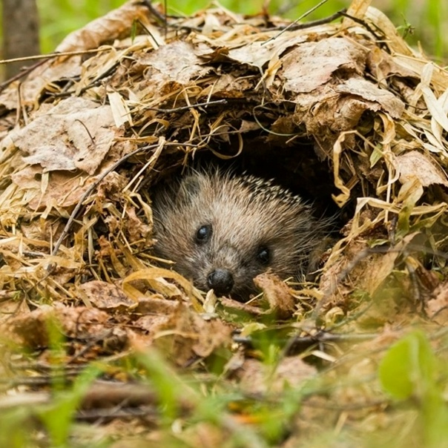
Некоторые животные
впадают в спячку

Slide 14
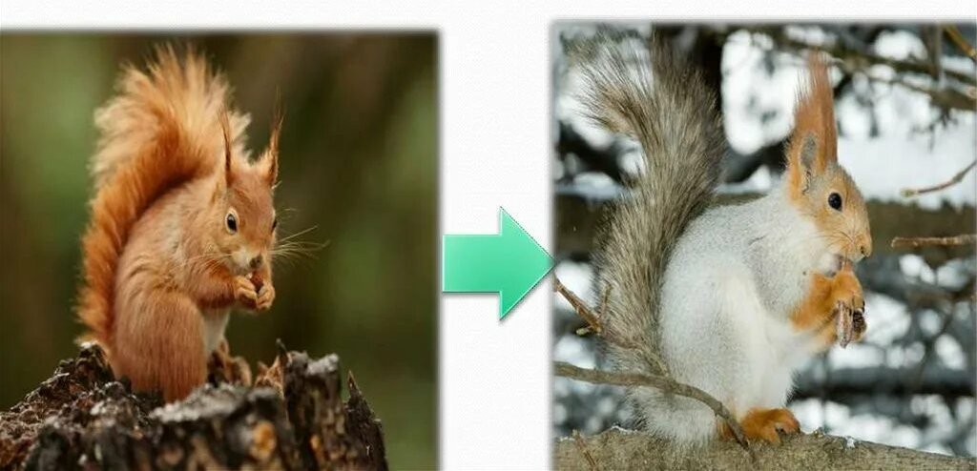
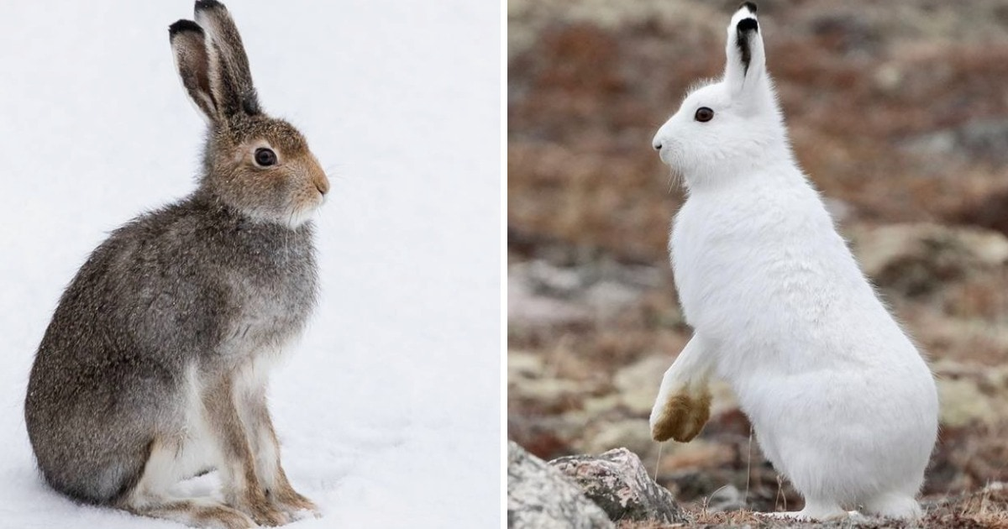
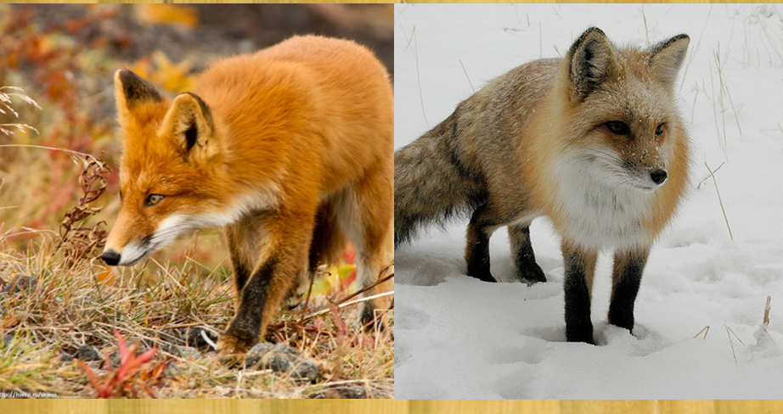
Те животные, которые не впадают
в спячку меняют свою шубку

Slide 15
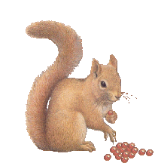
Некоторые животные делают
запасы на зиму

Slide 16
Вопросы по содержанию:
Какой бывает осень?
Что собирают осенью?
Кто из животных меняет цвет шубки?
Как животные готовятся к зиме?
Куда улетают птицы?

Slide 17
